Slide 1

ESCUELA
DE
LENGUAJE
LAUDELINA ARANEDA

Slide 2
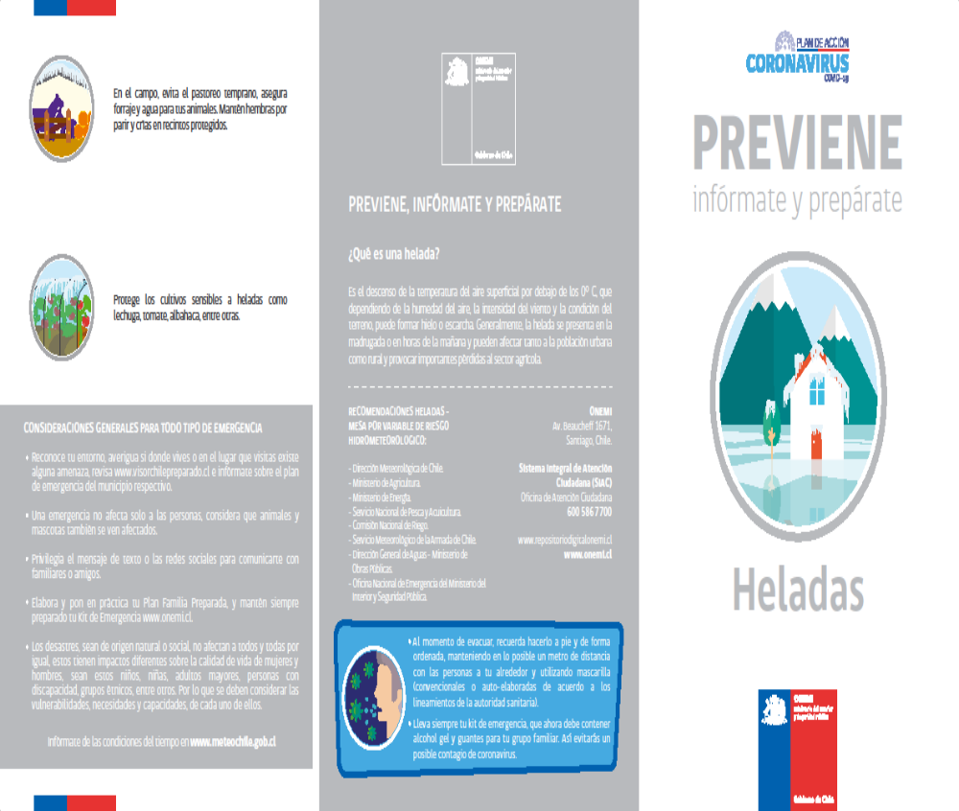

Slide 5

PLAN INTEGRAL DE
SEGURIDAD ESCOLAR
PISE

